Slide 1
Равные возможности
Муниципальное автономное дошкольное образовательное учреждение «Детский сад № 3 «Семицветик» комбинированного вида»
Равные возможности
Минусинск, 2023 год

Slide 2

Цели ФГОС ДО
1
Обеспечение государством равенства возможностей для каждого ребенка в получении качественного дошкольного образования.
2
Сохранение единства образовательного пространства Российской Федерации относительно уровня дошкольного образования.

Slide 3
Цель ФАОП
Обеспечение условий для дошкольного образования, определяемых общими и особыми потребностями обучающегося раннего и дошкольного возраста с ОВЗ, индивидуальными особенностями его развития и состояния здоровья.
Программа содействует взаимопониманию и сотрудничеству между людьми, способствует реализации прав обучающихся дошкольного возраста на получение доступного и качественного образования, обеспечивает развитие способностей каждого ребенка, формирование и развитие личности ребенка в соответствии с принятыми в семье и обществе духовно-нравственными и социокультурными ценностями в целях интеллектуального, духовно-нравственного, творческого и физического развития человека, удовлетворения его образовательных потребностей и интересов.

Slide 4
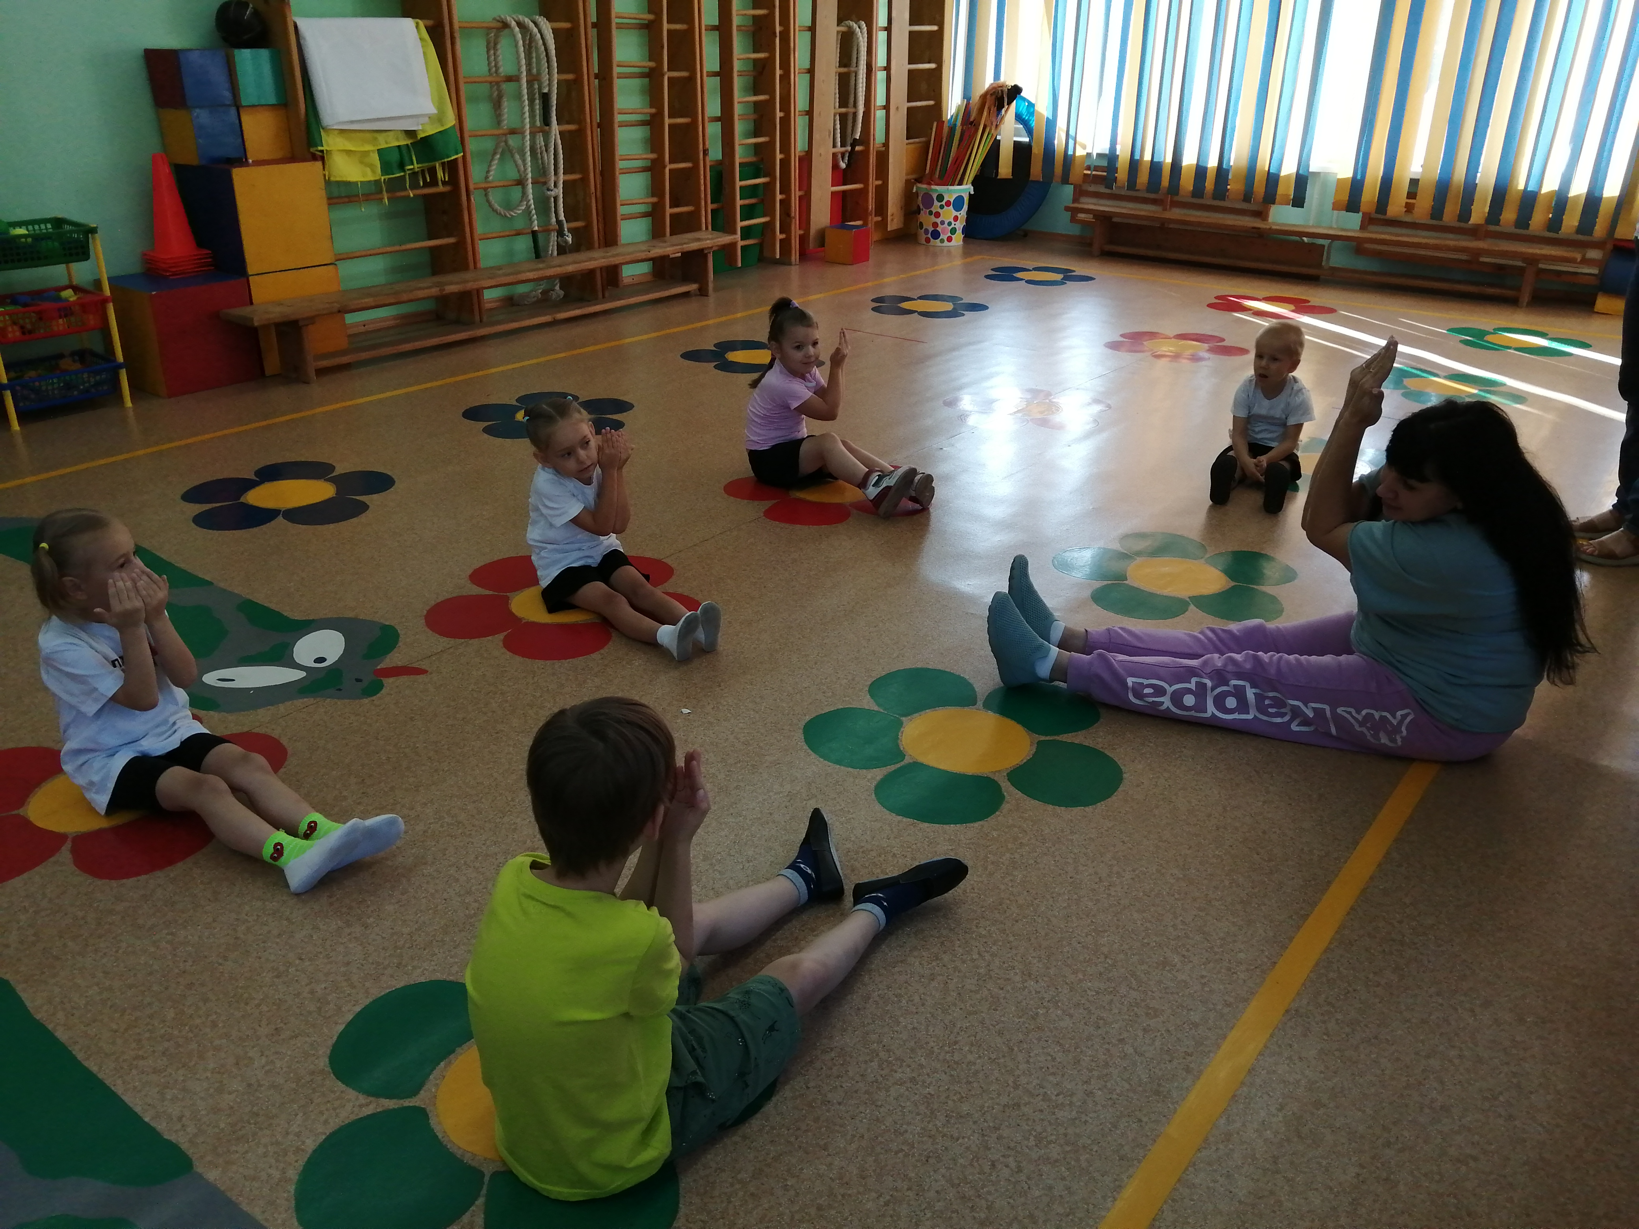
Детский сад – маршрут развития
Задачи:
1
выявить резервные возможности ребенка с ОВЗ
Цель: создание единого образовательного пространства для развития способностей (возможностей) каждого ребенка.
создать благоприятные условия развития в соответствии с их возрастными, психофизическими и индивидуальными особенностями, развития способностей и творческого потенциала каждого ребенка с ОВЗ
2
3
организовать инклюзивное образовательное и воспитательное пространство

Slide 5

Система работы
1 этап - диагностический - Определяем индивидуальные возможности каждого ребенка и его образовательные потребности
развернутые анкеты для родителей
результаты диагностики психологом
результаты диагностики дефектологом
результаты диагностики логопедом
результаты мониторинга воспитателей
составление АОП, индивидуальных программ развития (ИПР) и ИОМ каждого ребенка

Slide 6






Система работы
2 этап - деятельностный - развиваем потенциал ребенка и выстраиваем единую образовательную и воспитательную среду
создание условий для снижения сенсорного и эмоционального дискомфорта детей
формирование социально приемлемой формы общения
обучение общению и коммуникации
максимальное развитие потенциала каждого ребенка, учитывая его возможности, потребности
создание условий для успешного включения детей в среду нормотипичных сверстников
оказание родителям консультационной помощи

Slide 7



Система работы
3 этап - аналитический
проведение итоговой диагностики специалистов сопровождения
итоговый мониторинг воспитателей
построение дальнейшего маршрута развития
Планируемые результаты
Дети с ОВЗ
Нормотипичные дети
- дети принимают активное участие во всех мероприятиях ДОУ
- выпускники наших групп продолжают обучение в школах города, где показывают положительные результаты и успешно социализируются в новых коллективах
- умеют находить сильные стороны в каждом
- умеют проявлять искреннюю заботу и дружбу
- сформированны нравственные установки, общая культура и воспитанность

Slide 8

Семицветик - сад, в котором растут дети

Slide 9
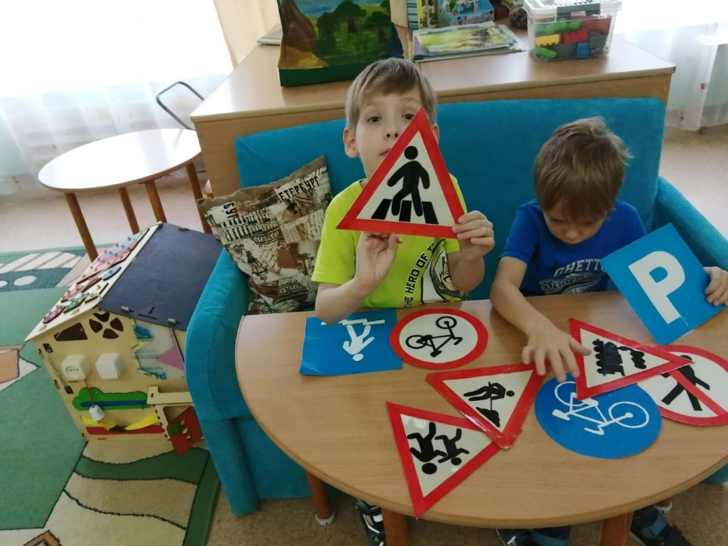

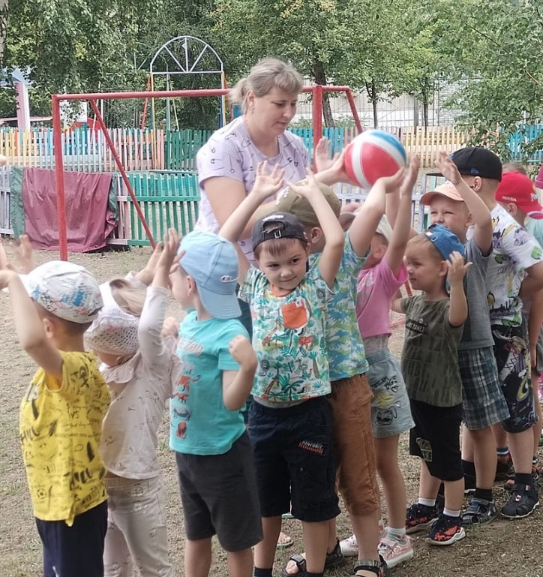
Красный лепесток - Лепесток Дружбы
участвует в коллективном создании замысла в игре и на занятиях
способен выбирать себе род занятий, участников по совместной деятельности, демонстрирует достаточный уровень игровой деятельности: способен к созданию замысла и развитию сюжета, к действиям в рамках роли, к ролевому взаимодействию, к коллективной игре
проявлять интерес к другим детям
выбирает род занятий, участников по совместной деятельности, избирательно и устойчиво взаимодействует с детьми
передает как можно более точное сообщение другому, проявляя внимание к собеседнику
передает как можно более точное сообщение другому, проявляя внимание к собеседнику*
* Целевые ориентиры из ФАОП

Slide 10
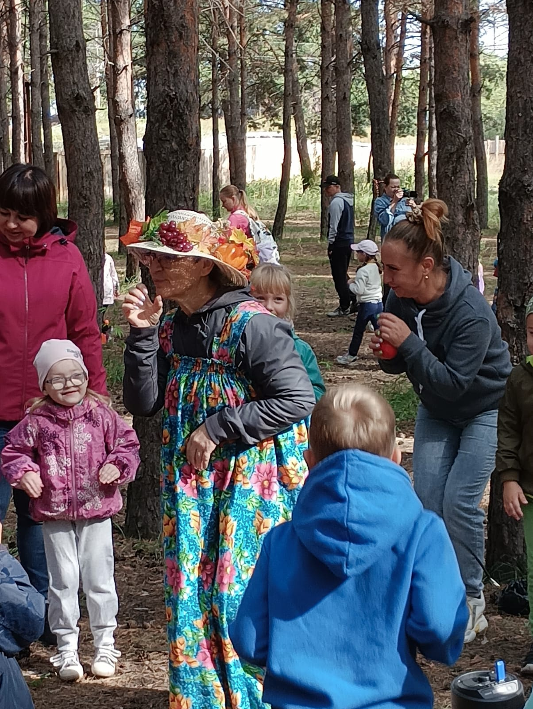

Оранжевый лепесток - Лепесток Общения
здороваться при встрече с педагогическим работником и другими детьми, прощаться при расставании, пользуясь при этом невербальными средствами общения
владеет конвенциональными формами общения (вербально и (или) невербально)
способен подчиняться правилам и социальным нормам во взаимоотношениях с педагогическим работником
понимает вопросы в пределах ситуации общения

Slide 11
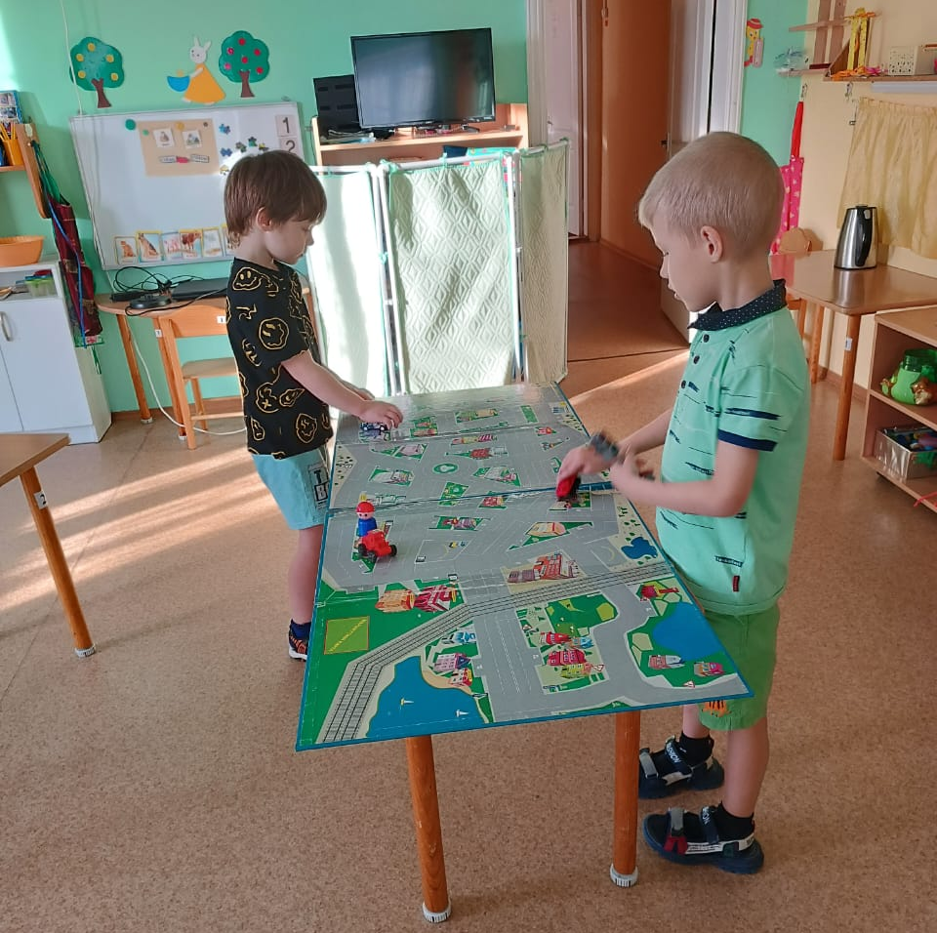

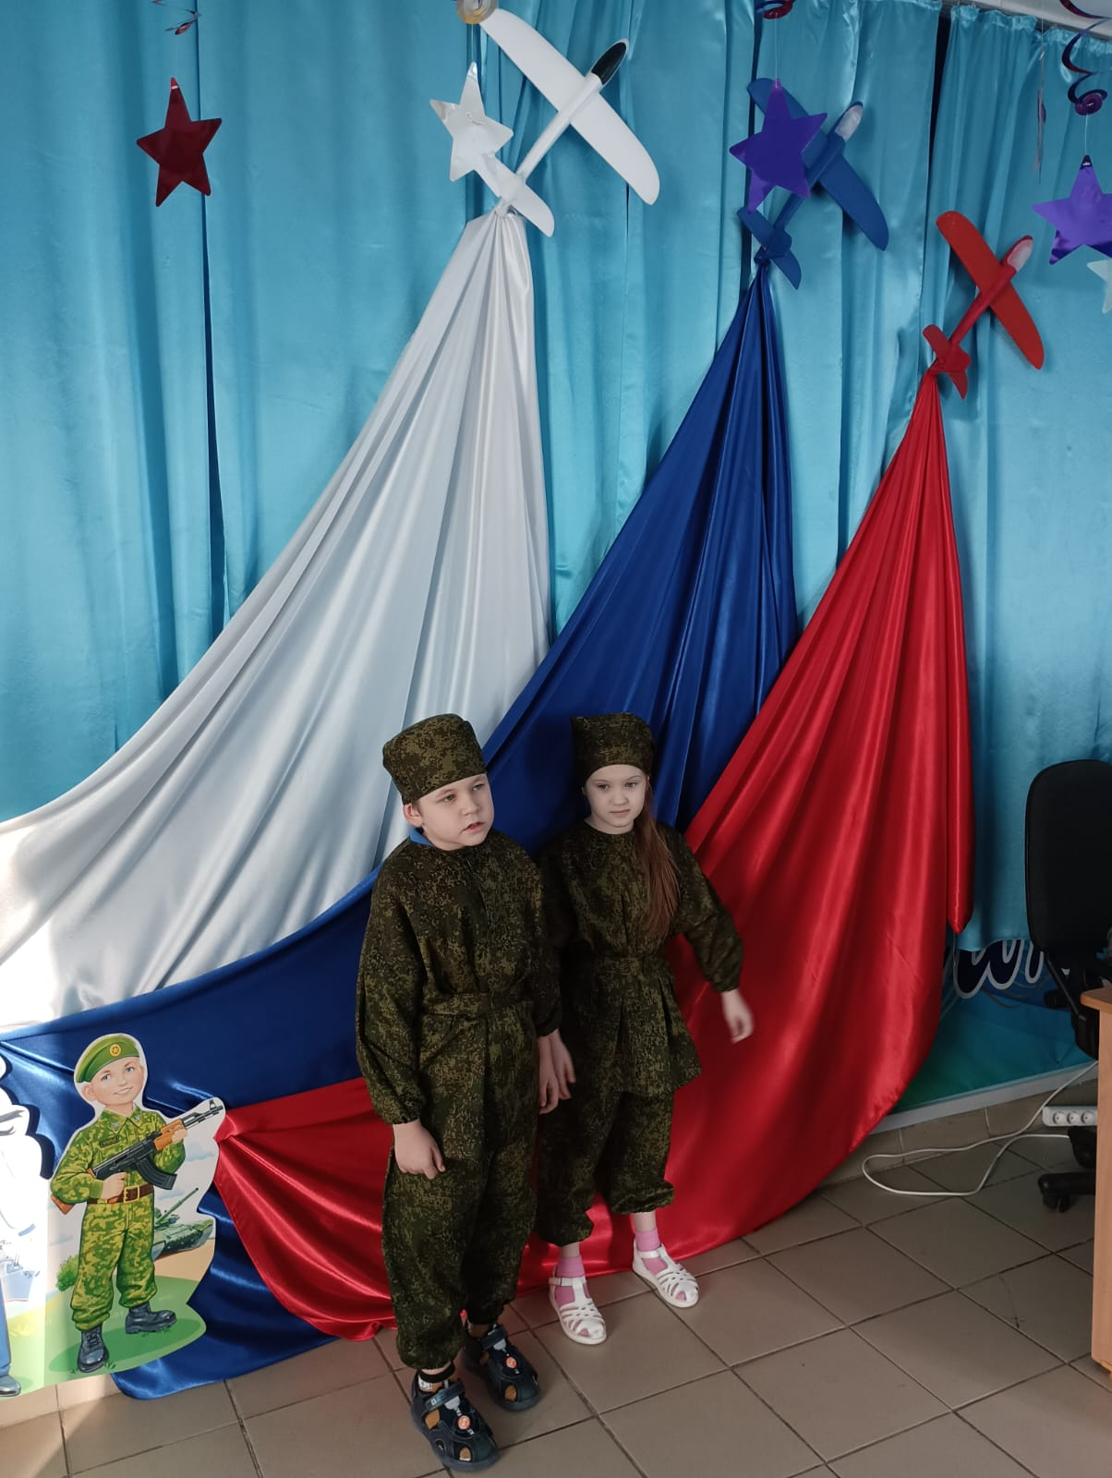
Желтый лепесток - Лепесток Знаний
знает основные цвета и геометрические формы
обладает начальными знаниями о себе и социальном мире, в котором он живет
у ребенка сформированы элементарные пространственные представления и ориентировка во времени, ребенок осваивает количественный и порядковый счет в пределах десятка
сформированы представления о своей семье, Отечестве (Родной город)

Slide 12
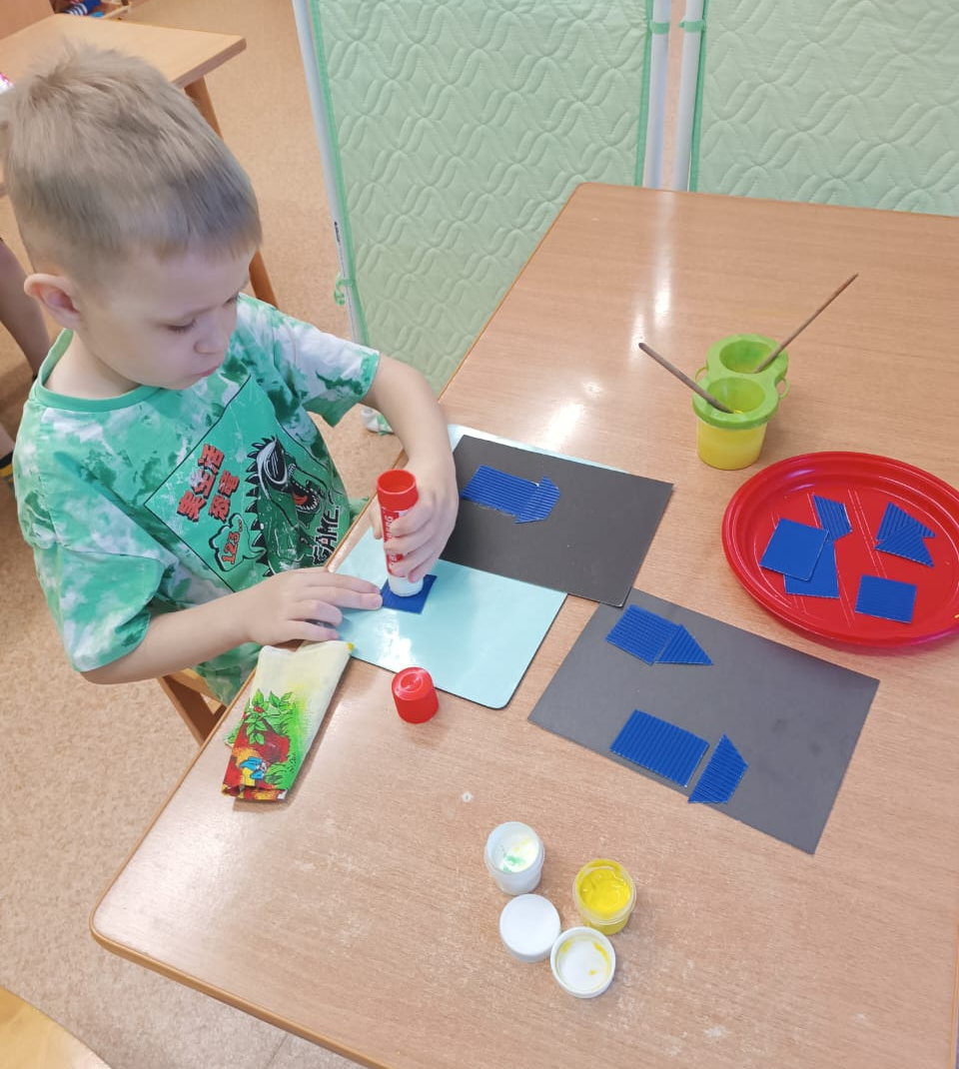

Зеленый лепесток - Лепесток Самостоятельности
стремится к самостоятельности, проявляет относительную независимость от педагогического работника самостоятельно ходить
самостоятельно ест, владеет навыком опрятности), убирает за собой (игрушки, посуду)
проявляет инициативу и самостоятельность в разных видах деятельности
самостоятельно получает новую информацию (задает вопросы, экспериментирует)

Slide 13
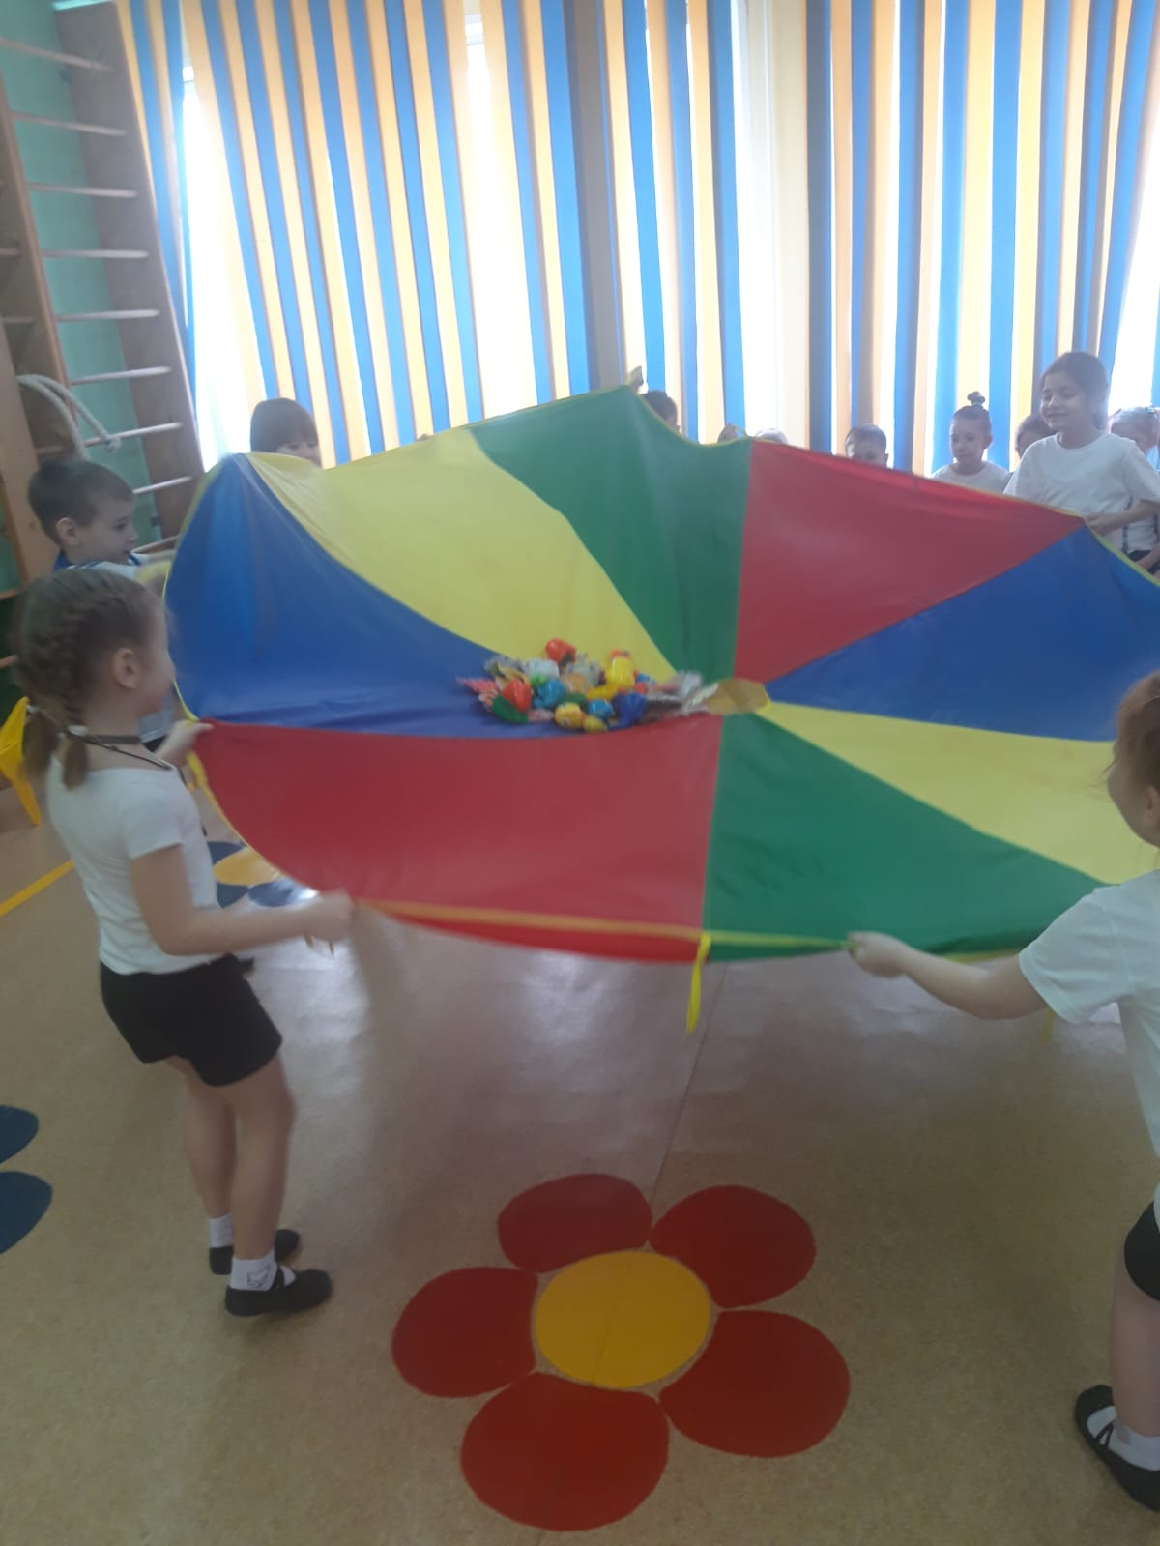

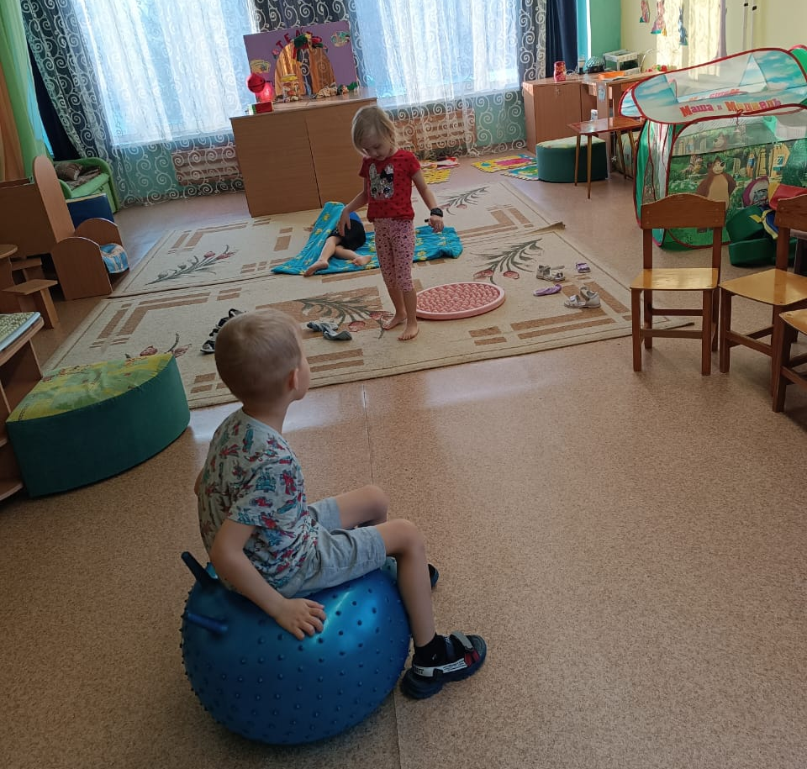
Голубой лепесток - Лепесток Здоровья
может соблюдать правила безопасного поведения и личной гигиены
выполняет упражнения с использованием тренажеров, батута под контролем педагогических работников
имеет на уровне стереотипа представления о здоровом образе жизни и связанными с ним правилами
у ребенка развита крупная и мелкая моторика, движения рук достаточно координированы, рука подготовлена к письму, подвижен, владеет основными движениями, их техникой

Slide 14
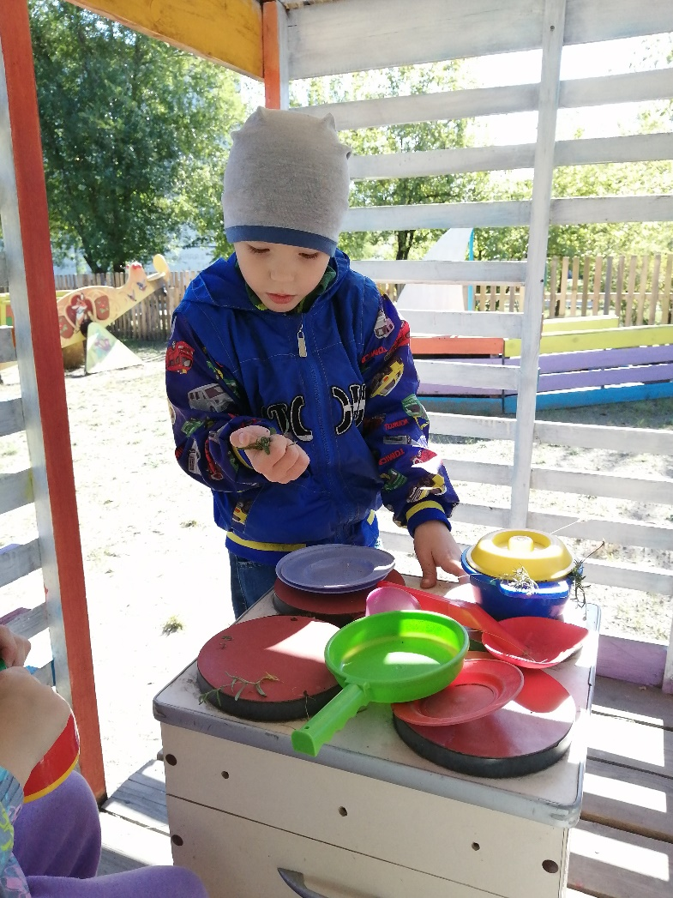

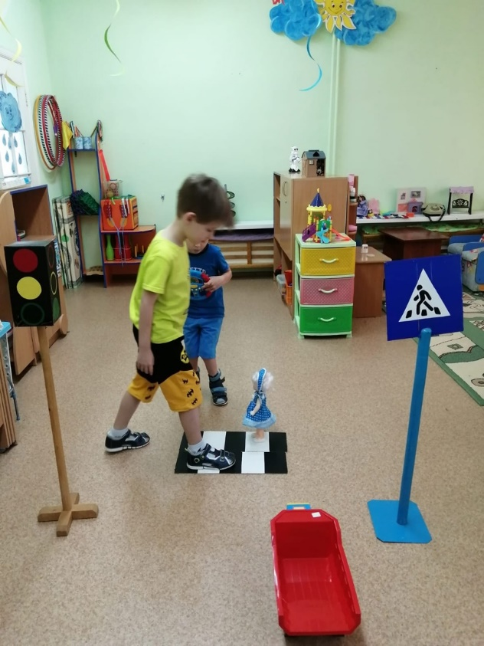
Синий лепесток - Лепесток Умелости
владеть элементарными навыками в быту
владеет техникой чтения частично
владеет основными навыками самообслуживания (одевается и раздевается
умеет следовать расписанию (в адекватной форме) в учебной деятельности и в быту
у ребенка развит интерес и основные умения в изобразительной деятельности (рисование, лепка, аппликация), в конструировании из разного материала (включая конструкторы, модули, бумагу, природный и иной материал)

Slide 15
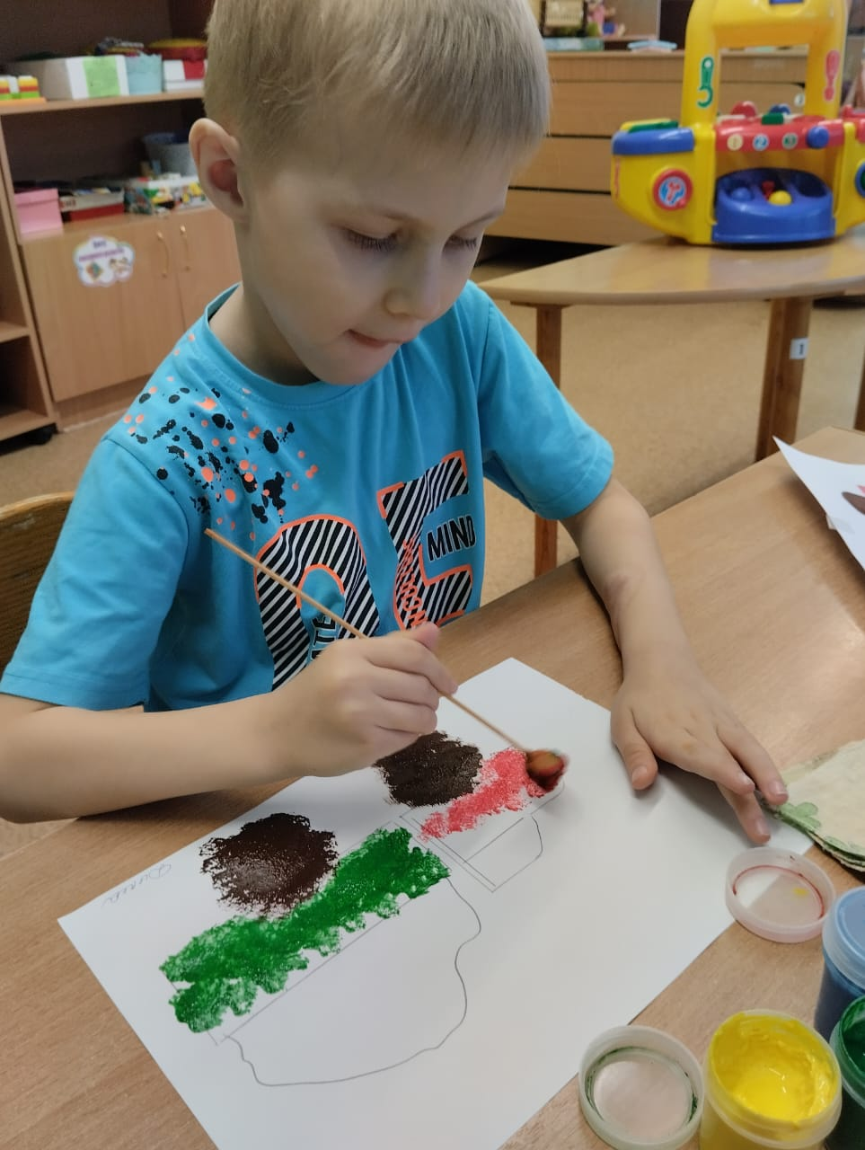

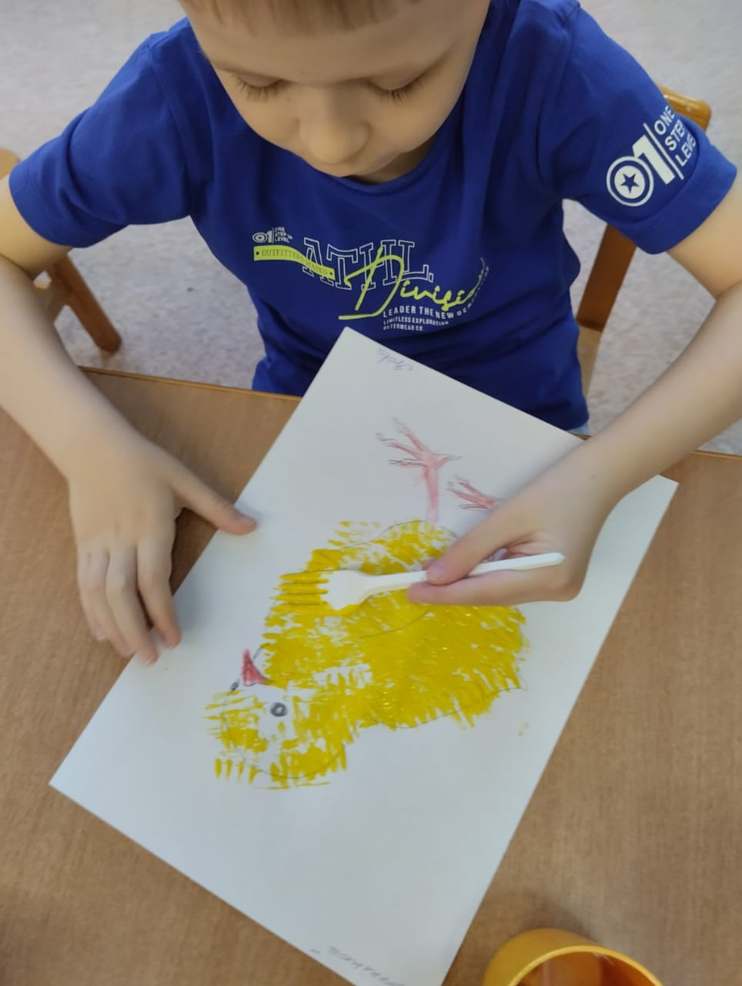
Фиолетовый лепесток –
Лепесток Творчества
владеет нетрадиционными техниками рисования с использованием различного материала (рисование песком, рисование мыльными пузырями, рисование мятой бумагой, кляксография с трубочкой, печать по трафарету, монотипия предметная, кляксография обычная, пластилинография)
проявляет творческую активность и способность к созданию новых образов в художественно-эстетической деятельности
проявляет интерес к произведениям народной, классической и современной музыки, к музыкальным инструментам
стремится к использованию различных средств и материалов в процессе изобразительной деятельности

Slide 16
Спасибо за внимание!

